Slide 1
第6章
Linux编程基础

Slide 2
本章内容
文本编辑器
gcc编译
gdb调试
makefile文件

Slide 3
Linux编程
多数Linux软件是经过自由软件基金会（Free Software Foundation）提供的GNU公开认证授权的，因而被称作GNU软件。许多流行的Linux实用程序如C编译器、shell和编辑器都是GNU软件应用程序。
Linux发行版中包含很多文本编辑器及软件开发工具，很多是基于C和C++等开发的。
Linux下的程序设计与其他环境中的程序设计一样，主要涉及编辑器、编译链接器、调试器及项目管理工具。

Slide 4
Linux编程
编辑器——Linux中最常用的编辑器有Vi（Vim）和 Emacs，它们功能强大，使用方便，广受编程爱好者的喜爱。
编译链接器——在Linux中，最常用的编译器是Gcc编译器。
调试器——Gdb是绝大多数Linux 开发人员所使用的调试器，它可以方便地设置断点、单步跟踪等，足以满足开发人员的需要。
项目管理器——Linux中的项目管理器“make”有些类似于Windows中Visual C++里的“工程”，它是一种控制编译或者重复编译软件的工具，使程序员能够把精力集中在代码的编写上而不是在源代码的组织上。

Slide 5
6.1 文本编辑器vim
Vim编辑器是一个可视化的编辑器，是Vi的一个增强版本，有彩色和高亮的特征。
vim编辑器的工作模式包括三种：
命令行模式——编辑器的普通操作，如移动光标、查找/替换等。
文本插入模式——在编辑器内输入文本信息。
末行模式——执行一些特殊命令。
vim编辑器的三种模式可相互切换。
注意：改变vim的工作模式意味着改变键盘上按键的功能。

Slide 6
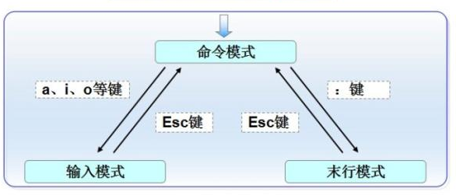

Slide 7
命令行模式
启动vim后首先就是处于命令行模式。在任何模
式下，键入“Esc”键都会自动进入命令模式。此时，所有从键盘的键入都被作为命令来接收。用户可以输入各种命令，用于管理自己的文档。此时，键盘上的任何字符都被当做编辑命令来解释。
注意的是，所输入的命令并不在屏幕上显示出来。若输入的字符不是合法命令，系统会响铃提示用户。
vim编辑器的命令模式下几乎所有的命令都是单字符的命令。

Slide 8
Vim编辑器常用命令
命令 | 作用 | 命令 | 作用
i | 切换到插入模式，此时可以从光标当前位置插入文本； | dG | 删除从光标至文件尾的内容；
a | 切换到插入模式，此时可以在光标所在字符后插入文本； | d1G | 删除从光标至文件首的内容；
o | 切换到插入模式，在光标所在位置下插入新行来输入文本； | yy | 复制光标所在行；
I | 切换到插入模式，此时光标处于行首； | nyy | 从光标所在行开始，向下复制n行，类似于Windows环境下，选中n行后，再按下的“Ctrl+C”；
A | 切换到插入模式，此时光标处于行尾； | p | 将缓冲区内的信息粘贴到光标所在位置（与yy或nyy搭配），类似于Windows环境下，选中n行后，再按下的“Ctrl+V”；
O | 切换到插入模式，在光标所在位置上插入新行来输入文本； | r | 修改光标所在位置的字符；
x | 删除光标所在位置的一个字符； | R | 修改字符，直到按下“Esc”键为止；
X | 删除光标前一个字符； | /string | 在光标之后查找一个名为string的字符串（string可以是任意字符串）；
dd | 将光标当前所在行剪切到剪贴板； | ?string | 在光标之前查找一个名为string的字符串（string可以是任意字符串）；
ndd | 从光标所在行开始，向下剪切n行到剪贴板，类似于Windows环境下，选中n行后，再按下的“Ctrl+X”； | u | 取消上一次的操作，相当于undo。

Slide 9
文本输入模式
在命令模式下输入插入命令i、附加命令a、打开命令o、修改命令c、取代命令r或替换命令s都可以进入文本输入模式，也称编辑模式或插入模式。
一旦进入文本输入模式，用户输入的任何字符都被vim当作文件内容保存起来，并在屏幕上显示。键入“Esc”键，vim编辑器将自动回到命令模式，此时所有的按键又称为命令键。

Slide 10
末行模式
在命令模式下，按“:”键即可进入末行模式。（此时屏幕的底行将出现一个编辑行，而光标将出现该行的行首。）
在末行模式下，可在该行上键入字符串形式的末行命令。（例如：文件存盘退出，进入末行模式，最后键入字符“wq”并回车即可实现编辑程序文件的保存，同时退出vim编辑器。）
末行模式只是暂时性的模式，键入“Enter”键执行完末行命令后将自动退出该模式，并自动进入命令模式或退出vim编辑器。

Slide 11
vim的运行与退出
使用vim进行编辑工作的第一步是进入编辑模式界面。
基本格式：vim [选项] 文件名列表
常用选项说明：
-r 用于恢复系统突然崩溃时正在编辑的文件；
-R 用于以只读方式打开文件；
+n 用来指明进入vim编辑器后，屏幕显示到文件的第n行为止，如果不指定n，则显示到末行。
例如：在shell命令行下，键入 vim hello.c
［root@ localhost ~ ］# vim hello.c

Slide 12
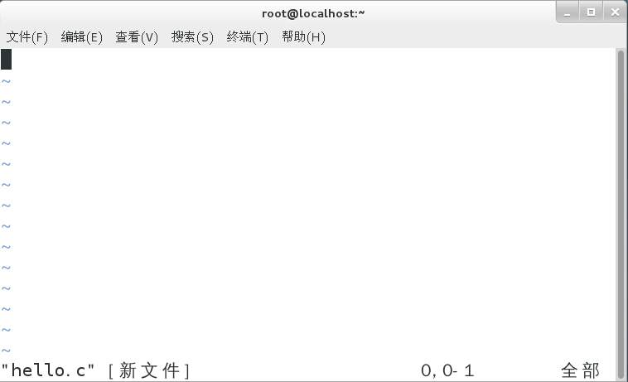
如果当前目录下有hello.c文件，则打开该文件，如果当前目录下无该文件，则新建hello.c文件。此时进入的是命令模式，光标位于屏幕的顶端。

Slide 13
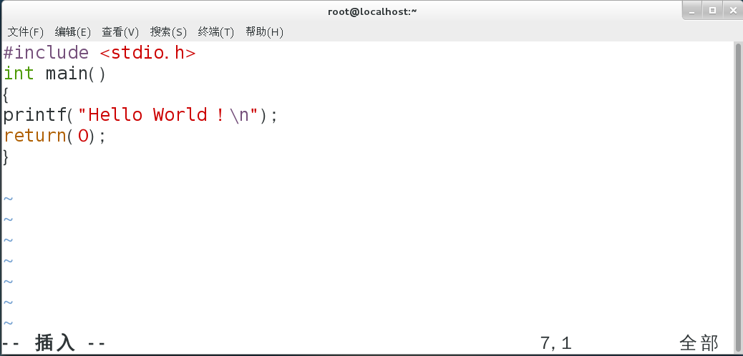
在命令行模式下键入i，可切换vim编辑器到插入模式，在屏幕底部显示有“插入”表示插入模式，在该模式下可以录入程序源代码。

Slide 14
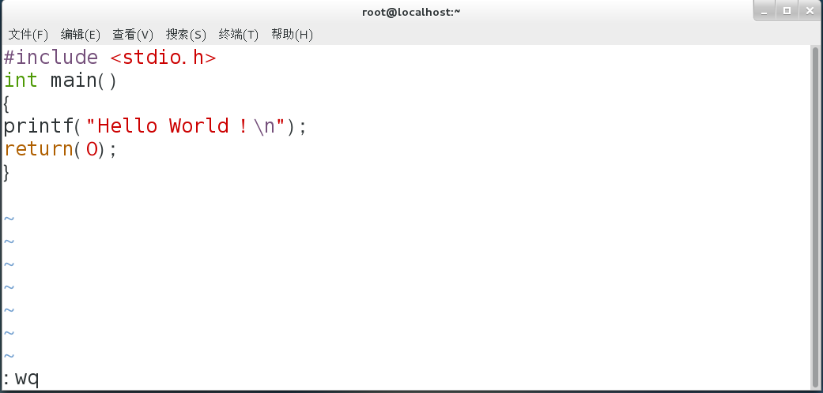
在插入模式中，按下“Esc”建，则当前模式转入到命令模式，再键入“:”键，则从命令模式转入到末行模式，并在底行显示“:”，在末行模式下键入字符串命令“wq”（存盘退出），界面如图所示，未键入回车时，末行命令不被执行，键入回车可发现编辑器退出。

Slide 15
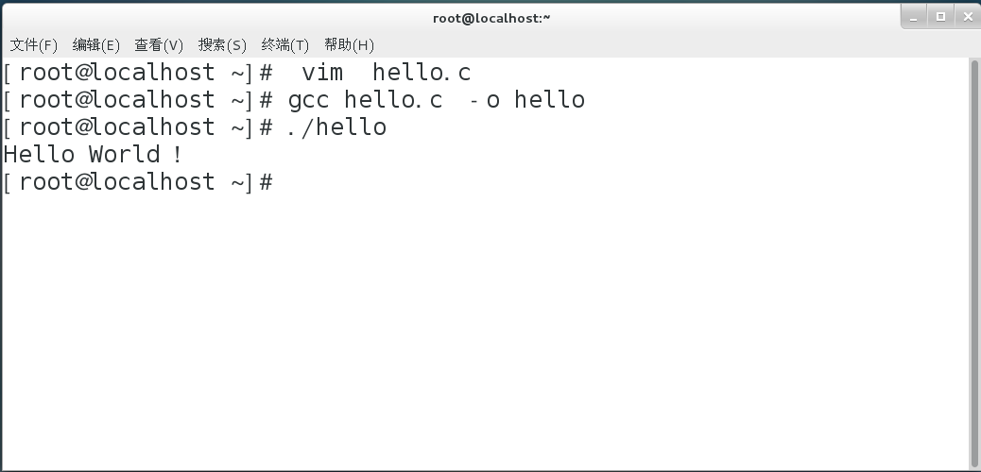
编译程序、运行程序。

Slide 16
末行常用命令
(1) 列出行号
: se nu
输入“se nu”后，会在文件中的每一行前面列出行号。
(2) 跳到文件中的某一行
：#
“#”号表示一个数字，在冒号后输入一个数字，再按回车键就会跳到该行了，例如输入数字15，再回车，就会跳到文章的第15行。

Slide 17
末行常用命令
(3) 查找字符
: /关键字
先按“/”，再输入您想寻找的字符，如果第一次找的关键字不是想要的，可以一直按“n”会往后寻找到要的关键字为止。
: ?关键字
先按“?”，再输入您想寻找的字符，如果第一次找的关键字不是想要的，可以一直按“n”会往前寻找到您要的关键字为止。

Slide 18
末行常用命令
(4) 保存文件
: w
在冒号后面输入字母w就可以将文件保存起来。
例如 : w filename 将编辑的文本保存到名为filename的文件中。
(5) 离开vim
：q
在冒号后面输入字母q就是退出vim，如果无法离开vim，可以在q后跟一个“!”强制离开vim。 一般建议离开时，搭配wq一起使用，这样在退出的时候是先保存文件再退出。

Slide 19
6.2 GCC编译器
使用GCC编译程序时,编译过程可以被细分为四个阶段:
预处理：对源代码文件中的预处理语句，如#include、#define 等进行解析和处理。
编译：就是把预处理后的源代码进行词法和语法分析，生成汇编代码。
汇编：将第二步输出的汇编代码进行优化，生成目标代码文件。
链接：将上步生成的目标文件和系统库的目标文件和库文件链接起来，最终生成了可以在特定平台运行的可执行文件。
Notes:
使用 gcc –v 命令可以查看gcc的版本信息

Slide 20
GCC语法格式
使用GCC编译器的基本语法格式如下:
gcc [选项] 准备编译的文件 [选项] [目标文件]
常用选项说明：
-E 预处理，产生预处理过的源代码，不编译
-S 产生汇编代码，不汇编
-c 编译为目标文件，不连接库
说明：如果目标文件缺省，gcc编译出来的程序是一个名为a.out的可执行文件。
Notes:
-E –S -c这几个选项叫过程控制选项，用于控制gcc的编译过程，无过程控制选项时，gcc默认执行全部编译过程，产生可执行代码。

Slide 21
GCC编译
举例说明gcc的最基本语法，首先创建一个Hello.c的文件。
vim Hello.c
输入如下内容，并保存。
#include <stdio.h>
int main()
{
printf("Hello，my dear friend!\n");
return（0）;
}

Slide 22
GCC编译
然后编译运行
［root@ localhost ~］# gcc Hello.c
［root@ localhost ~］# ./a.out
Hello，my dear friend!
这样，gcc 编译器会生成一个名为a.out的可执行文件，然后执行./a.out就可以看到程序的输出结果了。 在终端上显示：Hello，my dear friend!
在执行a.out文件时，在文件前面添加“./”，这是让Shell在当前目录下去寻找需要运行的可执行文件。
下面具体的分析一下编译过程的这四个阶段:
Notes:
执行a.out文件时，要在文件前面添加“./”，不能省略

Slide 23
1．预处理阶段
执行如下命令进行hello.c程序的预处理:
［root@localhost ~］# gcc -E Hello.c -o Hello.i
该命令使用选项“-E”指定只进行预处理，“Hello.c”是源程序文件，选项“-o”指定生成目标文件，“Hello.i”是预处理过程生成的目标文件。因此，本次编译到预处理结束后就停止编译过程，但要把源代码中的stdio.h编译进来。
使用如下命令查看预处理过程生成的目标文件helloworld.i。
［root@localhost ~］# vim Hello.i

Slide 24
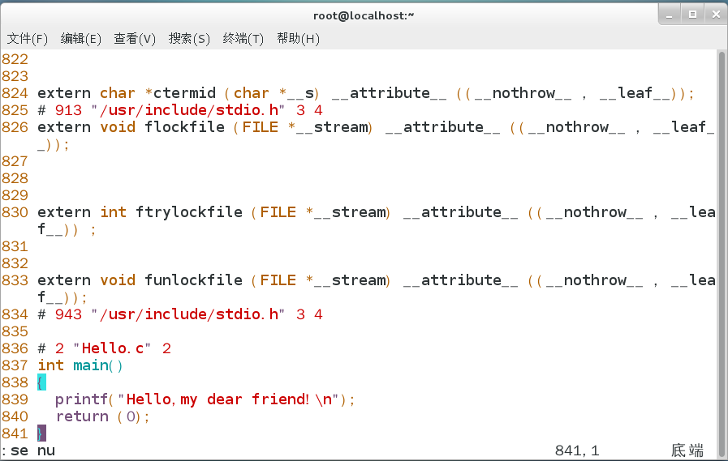
下图给出了Hello.i文件末尾部分的截图，可以看出预处理过后，Hello.i文件有841行，因为预处理过程把头文件stdio.h编译进来了。

Slide 25
2．编译阶段
执行如下命令对预处理文件hello.i进行编译［root@localhost ~］# gcc -S Hello.i -o Hello.S
该命令使用选项“-S”指定只进行到编译阶段，“Hello.i”是进行编译的源文件，选项“-o”指定生成目标文件，“Hello.S”是编译生成的目标文件名。因此，本次编译到编译阶段结束后就停止编译过程，不进入汇编阶段。
使用如下命令查看编译过程生成的目标文件Hello.S。
［root@localhost ~］# vim Hello.S

Slide 26
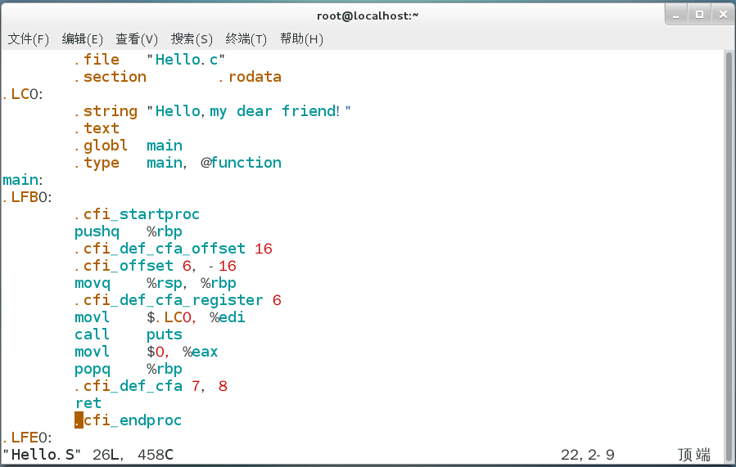
下图给出了观察到的Hello.S文件的部分截图，可以看出编译阶段过后，GCC已经将Hello.i文件转化为汇编文件。

Slide 27
3．汇编阶段
执行如下命令对文件Hello.S进行汇编。
［root@localhost ~］# gcc -c Hello.S -o Hello.o
该命令使用选项“-c”指定只进行到汇编阶段结束为止，“Hello.S”是进行汇编的源文件，选项“-o”指定生成目标文件，“Hello.o”是编译生成的目标文件名。
本次编译到汇编阶段结束后就停止编译过程，不进入连接阶段。Hello.o为二进制目标代码文件。

Slide 28
4．链接阶段
函数库一般分为静态库和动态库两种。
静态库是指编译链接时，把库文件的代码全部加入到可执行文件中，因此生成的文件比较大，但在运行时也就不再需要库文件了，其后缀名一般为“.a”。
动态库与之相反，在编译链接时并没有把库文件的代码加入到可执行文件中，而是在程序执行时运行链接文件加载库，这样可以节省系统的开销。动态库一般后缀名为“.so”，gcc在编译时默认使用动态库。

Slide 29
GCC编译选项
-static：静态链接库文件
例如：gcc -static Hello.c -o Hello
当使用静态库时，链接器找出程序所需的函数，然后将它们拷贝到可执行文件，一旦链接成功，静态程序库也就不再需要了。对动态库而言，就不是这样，动态库会在执行程序内留下一个标记，指明当程序执行时，首先必须载入这个库。动态库节省空间。（可以比较静态链接与动态链接可执行文件的大小）
Notes:
默认的是动态库链接
安装gcc静态库：sudo yum install glibc-static
安装之前重启一下系统

Slide 30
完成链接之后，gcc就可生成可执行文件，命令如下:
［root@localhost ~］# gcc Hello.o -o Hello
该命令gcc之后无选项参数，表示对指定的源文件进行编译，直到输出执行文件，示例中的源文件为Hello.o，输出的执行文件Hello。
运行该可执行文件,出现正确的结果如下。
［root@localhost ~］# ./Hello
Hello,my dear friend!

Slide 31
GCC编译选项
代码优化选项
gcc可以对代码进行优化，它通过编译选项“-On”来控制优化代码的生成，其中n是一个代表优化级别的整数。对于不同版本的gcc来讲，n的取值范围及其对应的优化效果可能并不完全相同，通常的范围是从0变化到3。
不同的优化级别对应不同的优化处理工作。如使用优化选项“-O0”主要表示没有优化。“-O1”为默认级别的优化。使用优化选项“-O2”对代码进行深度优化，产生尽可能小和快的代码。选项“-O3”则还包括循环展开和其他一些与处理器特性相关的优化工作。
Notes:
-O3生成更小的可执行文件，适合用于嵌入式软件。

Slide 32
例如：源程序文件名为optimize.c，程序代码如清单5:
#include <stdio.h>
int main(void)
{
double c;
double result;
double temp;
for(c=0;c<2000.0*2000.0*2000.0/20.0+2020;c+=(5-1)/4)
{
temp = c/1979;
result = c;
}
printf("Result is %lf\n", result);
return(0);
}

Slide 33
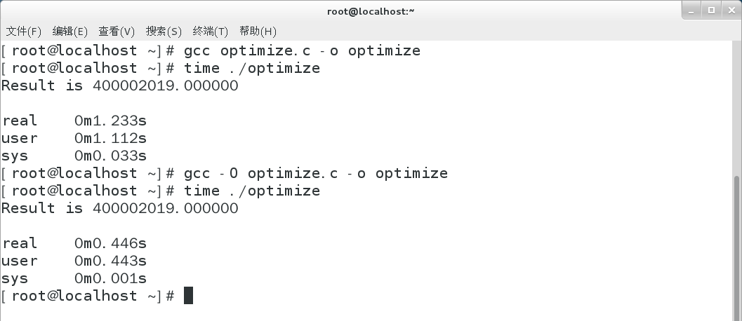
首先不加任何优化选项进行编译，并借助Linux提供的time命令统计出该程序在运行时所需要的时间。然后使用优化选项来对代码进行优化处理，再次测试一下运行时间，两次运行的时间对比情况如图所示。
Notes:
time是计算命令执行的时间
其中“real”为实际时间；
“user”为用户CPU时间；
“sys”为系统CPU时间。

Slide 34
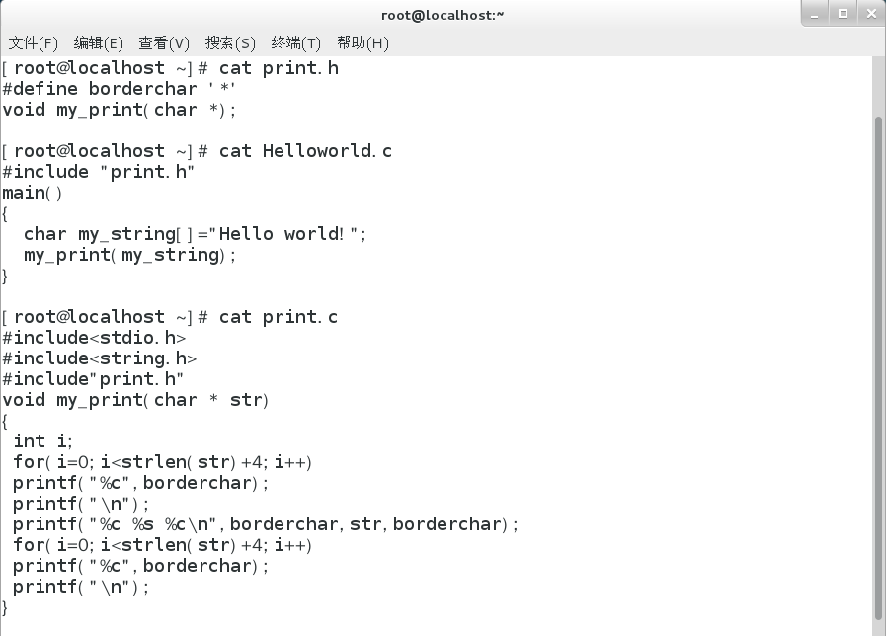
同时编译多个文件:有一个由Helloworld.c、print.c、print.h三个源文件组成的程序，对它们进行编译最终生成可执行文件Helloworld。

Slide 35
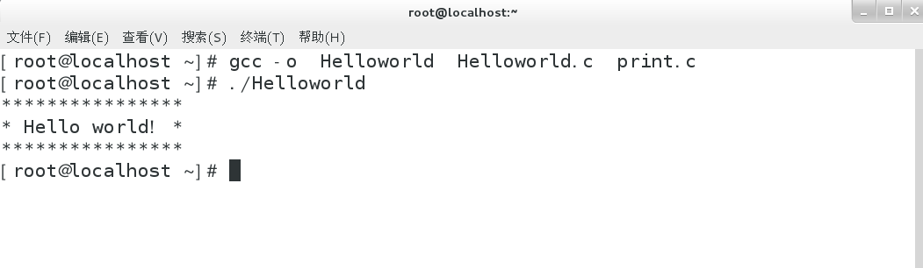
此例中，编译过程分3步完成，先分别编译两个源文件再将它们的目标代码连接起来，这三个命令可以合并为一个命令：
gcc -o Helloworld Helloworld.c print.c
Notes:
gcc有超过100个的编译选项，具体的可以使用命令man gcc查看。

Slide 36
6.3 GDB调试器
一个功能强大的调试器不仅为程序员提供了跟踪
程序的手段，还能帮助程序员找到解决问题的方法。GDB是GNU开源组织发布的一个强大的UNIX下的程序调试工具。
对于Linux程序员来讲，GDB（GNU Debugger）通过与
GCC的配合使用，为基于Linux的软件开发提供了一个完善的调试环境。
默认情况下，GCC在编译时不会将调试符号插入到生成的二进制代码中，因为这样会增加可执行文件的大小。如果需要在编译时生成调试符号信息，可以使用GCC的-g选项。

Slide 37
GDB调试器
GDB具有如下几个主要的功能：
（1）查看文件
（2) 设置断点
（3）查看断点情况
（4）监视程序中变量的值
（5）单步运行
（6）恢复程序运行

Slide 38
GDB使用流程
举例：程序文件名为test.c，程序代码如清单6,通过对该程序的调试示例,熟悉GDB的使用流程。
【清单6】
#include <stdio.h>
void sum(int m);
int main()
{
int i,n=0;
sum(50);
for(i=1; i<=50; i++)
{
n += i;
}
printf("The sum of 1-50 is %d \n", n );
return(0);
}
void sum(int m)
{
int i,n=0;
for(i=1; i<=m;i++) n += i;
printf("The sum of 1-m is %d\n", n);
}

Slide 39
GDB调试器
首先使用gcc对test.c进行编译。
注意：gdb进行调试的是可执行文件，而不是如“.c”的源代码，因此，需要先通过gcc编译生成可执行文件才能用gdb进行调试。编译时一定要加上选项“-g”，这样编译出的可执行代码中才包含调试信息，否则gdb无法载入该可执行文件。
［root@localhost ~］# gcc -g test.c -o test
Notes:
这段程序没有错误，但调试正确的程序可以更加了解GDB的使用流程。

Slide 40
进入GDB调试环境
［root@localhost ~ ］# gdb test
GNU gdb (GDB) Red Hat Enterprise Linux 7.6.1-51.el7
Copyright (C) 2013 Free Software Foundation, Inc.
License GPLv3+: GNU GPL version 3 or later <http://gnu.org/licenses/gpl.html>
This is free software: you are free to change and redistribute it.
There is NO WARRANTY, to the extent permitted by law. Type "show copying"
and "show warranty" for details.
This GDB was configured as "x86_64-redhat-linux-gnu".
For bug reporting instructions, please see:
<http://www.gnu.org/software/gdb/bugs/>...
Reading symbols from /root/test...done.
(gdb)
首先加载可执行文件，可以看出，在GDB的启动界面中显示了GDB的版本号等信息，最后进入“（gdb）”命令行调试界面。
Notes:
gdb -q 文件名
选项-q :调试程序时，不显示版本信息

Slide 41
1．查看程序源文件
在GDB调试器中，查看源程序文件的调试命令是“list”，使用示例如下：
(gdb) list
1 #include <stdio.h>
2 void sum(int m);
3 int main()
4 {
5 int i,n=0;
6 sum(50);
7 for(i=1; i<=50; i++)
8 {
9 n += i;
10 }
(gdb) list
11 printf("The sum of 1～50 is %d \n", n );
12 return（0）;
13 }
14 void sum(int m)
15 {
16 int i,n=0;
17 for(i=1; i<=m;i++) n += i;
18 printf("The sum of 1～m is = %d\n", n);
19 }
（gdb)
说明：每次执行list命令只显示10行源程序文件，如果程序超过10行，则可继续使用list命令接着显示程序后面的代码。
Notes:
其他用法例如：
list 5,10：显示5~10行代码
list 10 显示程序第10行周围的程序（第5行到第14行）
list <function>显示函数名为function的函数的源程序

Slide 42
进入GDB调试环境
2．设置断点
设置断点是使程序执行到一定位置时暂停运行，程序员在该位置可以方便地查看变量的值、堆栈情况等，从而找出代码的错误所在。
设置断点命令：
break 行号或函数名
注意：在gdb中利用行号设置断点是指代码运行到对应行之前将其停止，如果设置的是函数名则在该函数的第一个可执行语句处。命令完成后将返回断点的编号供后续操作引用。

Slide 43
进入GDB调试环境
本例中：
(gdb) break 6
Breakpoint 1 at 0x8048384: file test.c, line 6.
代码运行到第5行之后暂停（并没有运行第6 行）。
Notes:
设置断点后的反馈信息，包括：当前设置的断点，断点所在的内存地址及所在行号。
输入run后，程序运行到第5行的指令后就暂停。

Slide 44
GDB调试器
3．查看断点设置情况。
在设置完断点之后，可以查看设置断点的情况
查看断点命令：info break
本例中：
(gdb) info break
Num Type Disp Enb Address What
1 breakpoint keep y 0x0804833f in main at test.c:6
Notes:
Num：断点编号；
Type：类型；
Disp：指示中断点在生效一次后是否会失去作用，是位dis，否为keep；
Enb：表明当前中断点是否有效；
Adress：表示中断所处的内存地址；
What：列出中断发生在哪个函数的第几行

Slide 45
GDB调试器
4．运行程序
接下来就可运行程序了，gdb默认从首行开始运行程序，
运行程序的命令为“run [行号]”，若想从程序中指定行开始运行，可在run后面加上行号。
(gdb) run
Starting program: /root/test
Breakpoint 1, main () at test.c:6
6 sum(50);
注意：程序运行到断点处就停止了。

Slide 46
GDB调试器
5．查看变量值
在程序停止运行之后，程序员所要做的工作是查看断点处的相关变量值。显示变量的值的命令：
print 表达式
该命令显示出指定表达式（包括变量）的值，并将值存放在临时变量$i中供后续操作使用。i序号由1开始顺序递增。
本例中：
(gdb) print n
$1 = 0

Slide 47
GDB调试器
6．单步运行命令：
next [行数]
或
step [行数]
两个命令都是执行指定的行数（默认为1行）后停下。
两者的区别：若有函数调用的时候，“step”会进入该函数，而“next”不会进入该函数。
Notes:
”step”就类似于VC等工具中的”step in”，”next”类似与VC等工具中的”stepover”。

Slide 48
GDB调试器
本例中：
(gdb)next
The sum of 1-m is 1275
7 for(i=1; i<=50; i++)
如果输入step命令
(gdb) step
sum (m=50) at test.c:16
16 int i,n=0;
可见，使用“next”后，程序显示函数sum的运行结果并向下执行，而使用“step”后则进入到sum函数之中单步运行。

Slide 49
GDB调试器
7．继续执行命令
程序运行中断后，可以使用继续执行命令恢复：
continue
该命令指示gdb执行到下一断点或把剩余还未执行的程序执行完，并显示剩余程序中的执行结果。
本例中：
(gdb) continue
continuing.
The sum of 1-50 is :1275
[Inferior 1 (process 6218) exited normally]
程序在运行完后正常退出，之后处于“停止状态”。
输入quit或者按下Ctrl-d退出调试状态。
Notes:
执行上述next之后的结果

Slide 50
GDB调试器
GDB中设置断点的方式：
按行设置断点；
按函数设置断点；
按条件设置断点。
按行设置断点的方法前文已介绍，下面结合前一节的代码，介绍后两种设置断点的方法。

Slide 51
函数断点
GDB调试器
GDB中按函数设置断点只需把函数名放在命令“break”之
后。
如下所示：
(gdb) break sum
Breakpoint 1 at 0x400588: file test.c, line 16.
(gdb) info break
Num Type Disp Enb Address What
1 breakpoint keep y 0x0000000000400588 in sum at test.c:16

Slide 52
条件断点
gdb中设置条件断点的格式为：
break 行数或函数名 if 表达式 本例如下所示：
(gdb) break 8 if i==10
Breakpoint 1 at 0x400552: file test.c, line 8.
(gdb) info break
Num Type Disp Enb Address What
1 breakpoint keep y 0x0000000000400552 in main at test.c:8
stop only if i == 10
(gdb) run
Starting program: /root/test
The sum of 1-m is 1275
Breakpoint 1, main () at test.c:9
9 n += i;
(gdb) print i
$1 = 10
Notes:
条件断点：测试一个变量是否满足一个给定的值
该例中在第 8 行(也就是运行完第 7 行的 for 循环)设置了一个“i==10”的
条件断点,在程序运行之后可以看出,程序确实在 i 为 10 时暂停运行。
info b
print n
$2 = 45

Slide 53
GDB调试器
GDB中修改运行参数相关命令
gdb还可以修改运行时的参数，并使该变量按照当前输入的值继续运行。设置方法为：在单步执行的过程中，键入命令:
set var 变量＝设定值
这样，程序就会按照该设定的值运行。结合上一节的代码将n的初始值设为4，示例如下所示：

Slide 54
GDB调试器
(gdb) break 7
Breakpoint 1 at 0x8048391: file test.c, line 7.
(gdb) run
Starting program: /root/test
The sum of 1-m is 1275
Breakpoint 1, main () at test.c:7
7 for(i=1; i<=50; i++)
(gdb) set var n=4
(gdb) c
continuing.
The sum of 1-50 is 1279
[Inferior 1 (process 13282) exited normally]
可以看到，最后的运行结果确实比之前的值大。

Slide 55
GDB调试器
查看所设断点情况：
（gdb) info breakpoint
Num Type Disp Enb Address What
1 breakpoint keep y 0x0804838a in sum at test.c:16
2 breakpoint keep y 0x0804833f in main at test.c:6
(gdb) disable breakpoint 1
Num Type Disp Enb Address What
1 breakpoint keep n 0x0804838a in sum at test.c:16
2 breakpoint keep y 0x0804833f in main at test.c:6
(gdb) ensable breakpoint 1
Num Type Disp Enb Address What
1 breakpoint keep y 0x0804838a in sum at test.c:16
2 breakpoint keep y 0x0804833f in main at test.c:6

Slide 56
GDB调试器
删除断点命令：
delete breakpoint [断点号]
该命令将删除指定编号的断点，如果不带编号参数，将删除所有的断点。

Slide 57
GDB调试
用gdb调试问题代码，程序文件名为greeting.c，程序代码如下：
#include <stdio.h>
#include<stdlib.h>
#include<string.h>
void my_print (char *string);
void my_print2 (char *string);
main( )
{
char my_string[ ] = "hello there";
my_print (my_string);
my_print2 (my_string);
}
void my_print (char *string)
{
printf ("The string is %s\n", string);
}

Slide 58
GDB调试
void my_print2 (char *string)
{
char *string2;
int size, i;
size = strlen (string);
string2 = (char *) malloc (size + 1);
for (i = 0; i < size; i++)
string2[size - i] = string[i];
string2[size + 1] = '\0';
printf ("The string printed backward is %s\n", string2);
}

Slide 59
GDB调试
该程序执行时，显示如下结果：
The string is hello there
The string printed backward is
输出的第一行是正确的，但第二行打印出来的信息有误，正确的输出应该是：
The string printed backward is ereht olleh
下面用gdb对程序进行调试
# gdb greeting
(gdb) file greeting
(gdb) run
Notes:
File命令：加载可执行程序test

Slide 60
GDB调试
Starting program:/root/greeting
The string is hello there
The string printed backward is
Program exited with code 040
可以看出，函数my_printf2没有正常工作，为了找出bug所在，可以在my_printf2函数的for语句后面设置一个断点，先使用list命令列出源代码。
根据列出的源程序，可以看出要设置断点的地方在第23行。键入设置断点命令：
（gdb) break 23
gdb做出如下显示：
Breakpoint 1 at ox804842 : file greeting.c line 23

Slide 61
GDB调试
再使用run命令，输出如下结果：
Starting program:/root/greeting
The string is hello there
Breakpoint 1,my_print2(string=oxbfffee00“hello there”) at greeting.c :23
23 string2[size-i]=string[i];
下面用next命令来分步执行for循环，通过打印变量的值来检查错误产生的原因：
（gdb) next
22 for (i = 0; i < size; i++)
（gdb）print string2[size-i]
$1 = 104 'h'
经过第一次循环后，打印string2[size-i]的值是“h”,该值是正确的。

Slide 62
GDB调试
……
……
gdb) print i
$11 = 10
(gdb) print string2[size-i]
$12 = 101 'e'
后来的数次循环结果都是正确的。当 i = 10时，表达式string2[size-i]的值等于“e”,size-i的值等于1，最后一个字符已经复制到新字符串了。再继续循环执行下去，已经没有值分配给string2[0]了，而它是新串的第一个字符。

Slide 63
GDB调试
因为malloc函数在分配内存时把该字符串初始化为空（null)字符。所以string2的第一个字符是空字符，这就是为什么在打印string2时没有输出的原因。
修正错误，只需要把代码里写入string2的第一个字符的偏移量改为size-1，而不是size。因为string2的大小为12，但起始偏移量是0，串内的字符从偏移量0到偏移量10，偏移量11为空字符保留，从而引起了字符错位，导致无法获得正确的输出结果。

Slide 64
GDB调试
修正后的代码：
#include <stdio.h>
#include<stdlib.h>
#include<string.h>
void my_print (char *string);
void my_print2 (char *string);
main( )
{
char my_string[ ] = "hello there";
my_print (my_string);
my_print2 (my_string);
}
void my_print (char *string)
{
printf ("The string is %s\n", string);
}

Slide 65
GDB调试
void my_print2 (char *string)
{
char *string2;
int size, size2 , i;
size = strlen (string);
size2 = size-1;
string2 = (char *) malloc (size + 1);
for (i = 0; i < size; i++)
string2[ size2 - i ] = string[i];
string2[size] = '\0';
printf ("The string printed backward is %s\n", string2);
}
Notes:
或者
size-1-i

Slide 66
6.4 Make工程管理器
对于繁多的源文件，如果每次都要用gcc命令进行编译的话，那么程序员来说是一件很困难的事情。而make工具则可以自动完成编译工作，并且可以只对程序员在上次编译后修改过的部分进行编译。从而减少编译的工作量。
make工程管理器就是一个“自动编译管理器”，这里的“自动”是指它能够将大型的开发项目分解为多个更为易于管理的模块，简洁明快地理顺各个源文件之间纷繁复杂的相对关系。因此，有效地利用make命令和make file文件可以大大提高项目开发的效率。

Slide 67
Makefile文件
make工具最主要最基本的功能是通过makefile文件来描述源程序之间的相互关系并自动维护编译工作。
makefile是一个文本形式的数据库文件，其中包含一些规则，它告诉make编译哪些文件、怎样编译以及在什么条件下去编译。
换句话说，这些规则主要是描述哪些文件（称为target目标文件，注意不要和编译时产生的目标文件相混淆）是从哪些别的文件（称为dependency依赖文件）中产生的，以及用什么命令（command）来执行这个过程。

Slide 68
Makefile文件
例如，有3个头文件：a.h、b.h、c.h，3个C语言源文件：main.c、2.c、3.c，具体情况如下：
/******main.c*****/
#include“a.h”
…
/******2.c*****/
#include“a.h”
#include“b.h”
…
/******3.c*****/
#include“b.h”
#include“c.h”
…

Slide 69
Makefile文件
如果程序员修改文件c.h，则源文件main.c和2.c无需修改，只3.c需要重新编译。但如果修改的是文件b.h，那么2.c和3.c都需要重新编译。如果程序员忘记重新编译源文件2.c，则最终程序可能无法正常工作。
可见手动处理这些问题很容易出错，那么自动的解决办法，就是写一个makefile文件和源代码放在同一个目录下，make工具会依据makefile文件中说明的源文件之间的依赖关系和构建规则，在必要时重新编译所有受改动影响的源文件。

Slide 70
Makefile文件
写一个Makefil文件需要包含如下原则：
如果这个工程没有编译过，那么我们的所有C文件都要编译并被链接。
如果这个工程的某几个C文件被修改，那么我们只编译被修改的C文件，并链接目标程序。
如果这个工程的头文件被改变了，那么我们需要编译引用了这几个头文件的C文件，并链接目标程序。
只要Makefile写得够好，所有这一切只用一个make命令就可以完成，make命令会智能地根据当前文件修改的情况来确定哪些文件需要重编译，从而自动编译所需要的文件和链接目标程序。

Slide 71
Makefile文件格式
一个简单的Makefile文件的语法格式如下：
target… : dependency [dependency […] ]
COMMAND
COMMAND
[…]
target：目标体，即make最终需要创建的对象，目标也可以是一个make执行的动作名称。
dependency：依赖体，编译目标体要依赖的一个或多个文件。
command：命令，指定的依赖体创建出目标体所需执行的shell命令。可以有多个命令行，每一条命令占一行。也可使用续行号（\）将一个单独的命令行延续成几行。但要注意在续行号（\）后面不能跟任何字符（包括空格和键）。

Slide 72
Makefile的格式
注意：每一个命令的第一个字符必须是制表符[Tab]，如果使用空格会出问题，make会在执行过程中显示Missing Separator（缺少分隔符）并停止。
Makefile中把没有任何依赖只有执行动作的目标称为“伪目标”(phony targets)。例如清楚编译过程产生的中间结果文件、安装软件等，这些操作可以用“动作”目标来定义，一般都是放在文件的最后，比如：clean。
clean :
rm *.o *.a

Slide 73
Make命令
make是一个命令工具，是一个解释makefile文件中指令的命令工具。
make命令的一般格式：
make [ -f 文件名 ] [ 目标 ]
make命令的执行过程：
（1）读入的Makefile文件。如果命令行有-f选项，make就读取选项指定的文件，否则默认在当前目录下读取名为makefile或Makefile的文件；
（2）确定要更新的目标。如果没有指定目标参数，默认为第一个目标，通常第一个目标称为“终极目标”。
（3) 更新目标。
Notes:
Makefile文件的命名可以为“Makefile"或"makefile"。
如果使用非标准命名的makefile，必须用命令参数
“-f name ” 或 “--file name”告诉make 读入name 作为makefile文件。
若当前目录下找不到相关的Makefile文件，则会出现错误：
make: *** No targets specified and no makefile found. Stop.

Slide 74
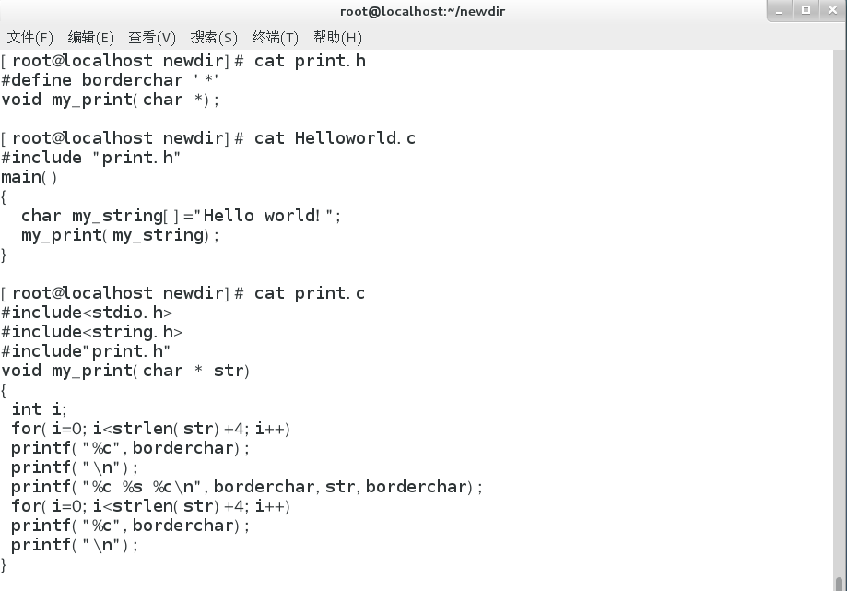
下面以Helloworld程序为例（由print.h、Helloworld.c、print.c、三个源文件组成），编写一个makefile文件：

Slide 75
编写Makefile文件
# a simple makefile for Helloworld （以#开头的为注释行）
Helloworld： Helloworld.o print.o
gcc -o Helloworld Helloworld.o print.o
Helloworld.o：Helloworld.c print.h
gcc -c Helloworld.c
print.o：print.c print.h
gcc -c print.c
clean：
rm -f *.o
上面的makefile文件中共定义了四个目标：
Helloworld、Helloworld.o、print.o、clean

Slide 76
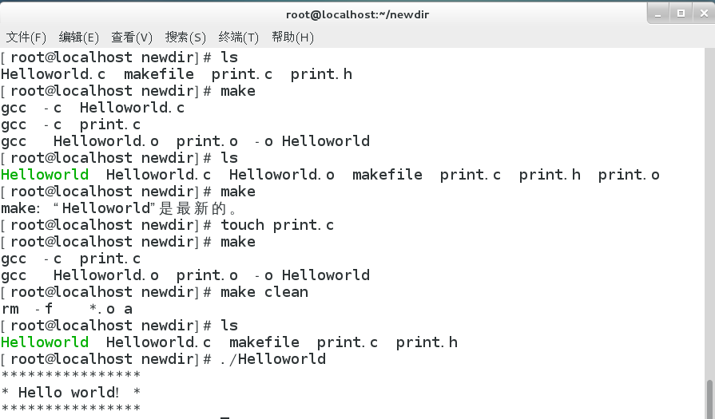
Make的用法
首次make Helloworld程序
再次make Helloworld程序
修改print.c文件的更新时间
再次make Helloworld程序
清除所有目标代码
Notes:
当首次执行make时，由于目标代码文件和可执行文件都不存在，make逐个编译生成了所有的目标代码和可执行文件。当随后再次执行make时，由于没有修改过任何文件，所以make也没有做任何更新操作。才修改了print.c文件后(这里只是改变了它的更新时间），再执行make时，所有依赖于print.c的文件都被更新了。

Slide 77
make的执行过程
更新目标的步骤：
首先判断目标的依赖文件的是否都存在。若有依赖文件不存在，寻找以该文件为目标的规则，以生成该文件。
若目标的依赖文件都存在，判断目标文件是否存在。若目标文件不存在，则执行规则里的命令。若目标文件存在，判断目标文件的修改时间是否比所有的依赖文件都新，若是，说明目标文件是最新的，不执行命令,否则执行规则里的命令。

Slide 78
make的执行过程
以上步骤可以看出，这是一个递归的过程，这个过程保证了更新是从依赖关系的最底端开始逐步进行，直到最后更新命令参数指定的目标或最终目标。
make确保在依赖关系链上的目标都比依赖文件新。这就是make的基本工作原理，也是最核心的规则。

Slide 79
Makefile中的变量
Makefile里的变量就像一个环境变量。这些变量区分大小写，一般使用大写宇母。通常可以从任何地方引用定义的变量，变量的主要作用如下：
（1）保存文件名列表。在前面的示例中，作为依赖文件的一些目标文件名出现在可执行文件的规则中，而在这个规则的命令行里同样包含这些文件并传递给gcc做为命令参数。如果使用一个变量来保存所有的目标文件名，则可以方便地加入新的目标文件而且不易出错。

Slide 80
Makefile中的变量
（2）保存可执行命令名，如编译器。在不同的Linux系统中很多相似的编译器系统，这些编译器系统会有细微差别，如果项目被用在一个非gcc的系统里，则必须将所有出现编译器名的地方改成用新的编译器名。如果使用一个变量来代替编译器名，那么只需要改变该变量的值，其他所有地方的命令名就都改变了。
（3）保存编译器的参数。很多源代码编译时，gcc需要很长的参数选项，有时，所有的编译命令使用一组相同的选项，如果把这组选项定义为一个变量，把这个变量放在所有引用编译器的地方。当要改变选项的时候，只需改变一次这个变量的内容即可。

Slide 81
定义变量
Makefile中的变量是用一个文本串在Makefile中来定义，这个文本串就是变量的值。定义变量：在一行的开始写下变量名，后面跟一个“=”号，等号右面设定这个变量的值。下面是定义变量的语法：
VARNAME=string
引用时，把变量用括号括起来，并在前面加上$符号，就可以引用变量的值：
${VARNAME}
make解释规则时，VARNAME在等式右端展开为定义它的字符串。变量一般都在Makefile的头部定义，如果变量的值发生变化，就只需要在一个地方修改，从而简化了Makefile的维护。

Slide 82
Makefile中的变量
现在利用变量把前面示例的makefile重写一遍：
# a simple makefile for Helloworld
OBJS=Helloworld.o print.o
CC=gcc
Helloworld:${OBJS}
${CC} -o Helloworld ${OBJS}
Helloworld.o:Helloworld.c print.h
${CC} -c Helloworld.c
print.o:print.c print.h
${CC} -c print.c
clean:
rm -f *.o a

Slide 83
特殊变量
常用的特殊变量有：
$@ 表示目标文件的完整名称。
$< 表示规则中的第一个依赖文件。
$? 表示规则中所有比目标新的依赖文件，组成
一个列表，以空格分隔。
$^ 表示规则中的所有依赖文件，组成一个列表，以空
格分隔。
例如：下面左边的规则，可以改写成右边的形式
file1: file1.o file2.o
gcc -o file1 file1.o file2.o
file1: file1.o file2.o
gcc -o $@ $^

Slide 84
Makefile的隐含规则
Make还可以使工作更加自动化，make知道一些默认的动作，比如，“.c”的C语言源文件和相关文件通过编译产生“.o”目标文件，这也是一般的步骤。
因此，有一些称作隐含规则的内置的规则，这些规则告诉make当用户没有完整地给出某些命令的时候，应该怎样执行。
比如，若目标是.o文件，那么他会自动的去寻找相应的.c文件， 并隐式的进行编译。

Slide 85
Makefile的隐含规则
在上面的例子中，利用隐含规则，可以进一步简化为：
# a simple makefile for Helloworld
OBJS=Helloworld.o print.o
CC=gcc
Helloworld:${OBJS}
${CC} -o $@ $^
Helloworld.o:Helloworld.c print.h
print.o:print.c print.h
clean:
rm -f *.o

Slide 86
Makefile的变量替换
在Makefile中通常指定需要编译的.c文件，我们可以将多个.c文件名保存在变量SRCS中，再定义另一个变量OBJS使其保存.o文件名。
我们可以直接使用变量的替换方式，将SRCS中的“.c”字符串替换成“.o”，赋值OBJS变量，其格式为：
foo = $(var:a=b)
将var变量中的a替换成b，并返回给foo。
例：
SRCS = fun1.c fun2.c main.c OBJS = $(SRCS：.c=.o)
那么变量OBJS值为fun1.o fun2.o main.o

Slide 87
Makefile练习
有三个源程序
程序fun1.c :
#include <stdio.h>
void fun1(){printf(“this is fun1\n”);}
程序fun2.c :
#include <stdio.h>
void fun2(){printf(“this is fun2\n”);}
程序main.c:
#include <stdio.h>
void fun1();
void fun2();
main()
{
fun1();
fun2();
}
如果使用gcc编译出应用程序test2:
#gcc fun1.c fun2.c main.c -o test2
要求：使用makefile来写一个脚本，并使用makefile的变量和隐式规则简化makefile文件

Slide 88
使用自动生成工具生成Makefile
对于一个较大的项目，编写Makefile不是一件轻松的事情，这就需要一个工具来自动生成Makefile 文件。autotools系列工具，只需要用户输入目标文件，依赖文件和文件目录等就可以制作Makefile文件。
使用autotools主要就是利用各个工具的脚本文件以生成最后的Makefile。
下面通过一个简单的test.c为例，介绍autotools生成Makefile的过程。
Notes:
Autotools并不是一个工具，是一系列工具： 1. autoscan 2. aclocal 3. autoconf 4. autoheader 5. automake等

Slide 89
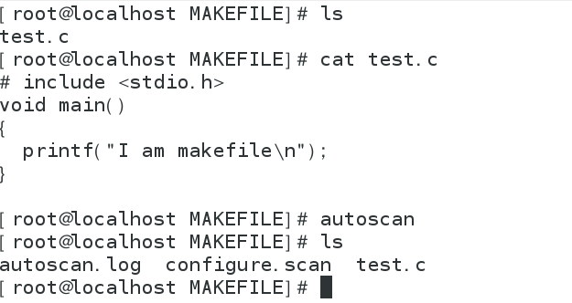
使用自动生成工具生成Makefile
1.准备源代码，自动扫面
扫描目录及其子目录
生成autoscan.log和 configure.scan 文件

Slide 90
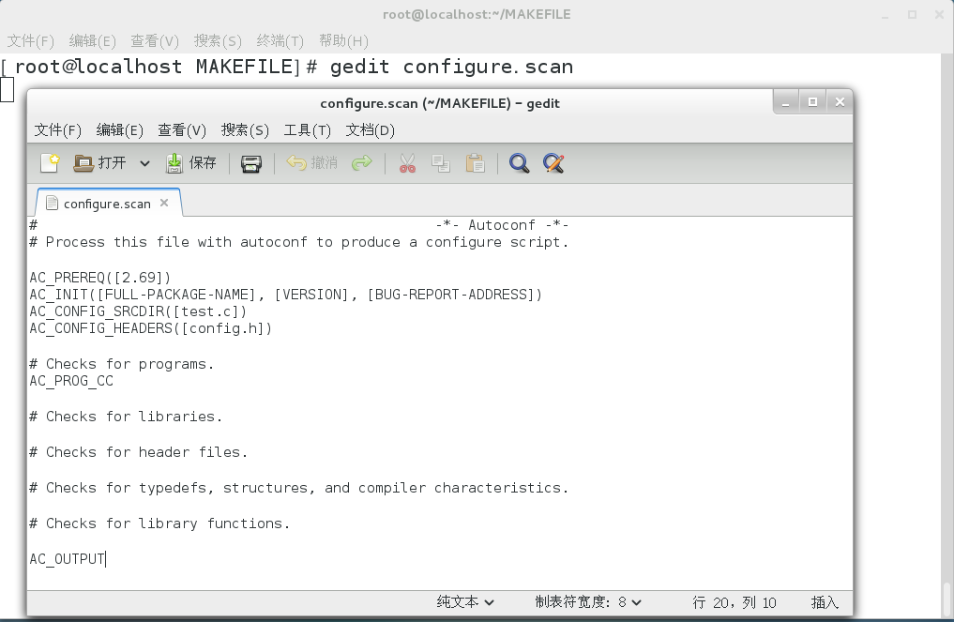
2.创建configure.in脚本配置文件
修改configure.scan文件

Slide 91
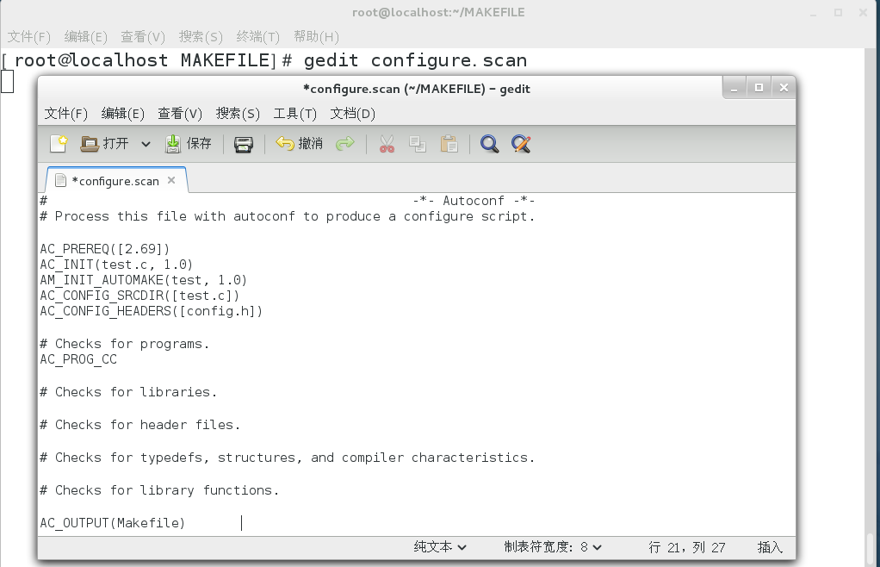
2.修改后的具体内容如下：

Slide 92
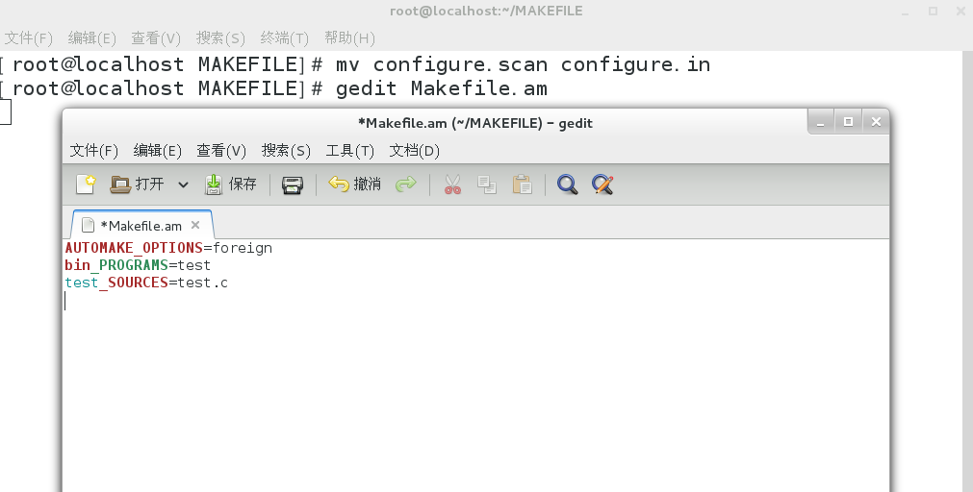
3.修改configure.scan文件名为configure.in，
创建Makefile.am文件
Notes:
AUTOMAKE_OPTIONS用来设置automake的软件等级，3种软件等级：foreign、gnu和gnits。默认等级是gnu。此处AUTOMAKE_OPTIONS使用的是foreign，表示只检测必要的文件foreign表示只检测必要的文件。
bin_PROGRAMS定义了要产生的执行文件名。
file_SOURCES定义file这个执行程序的依赖文件，其中“file_SOURCES”中的前部分“file”要改写成可执行文件名，即与bin_PROGRAMS定义的名称一致，此处就是test。多个依赖文件用空格隔开。

Slide 93
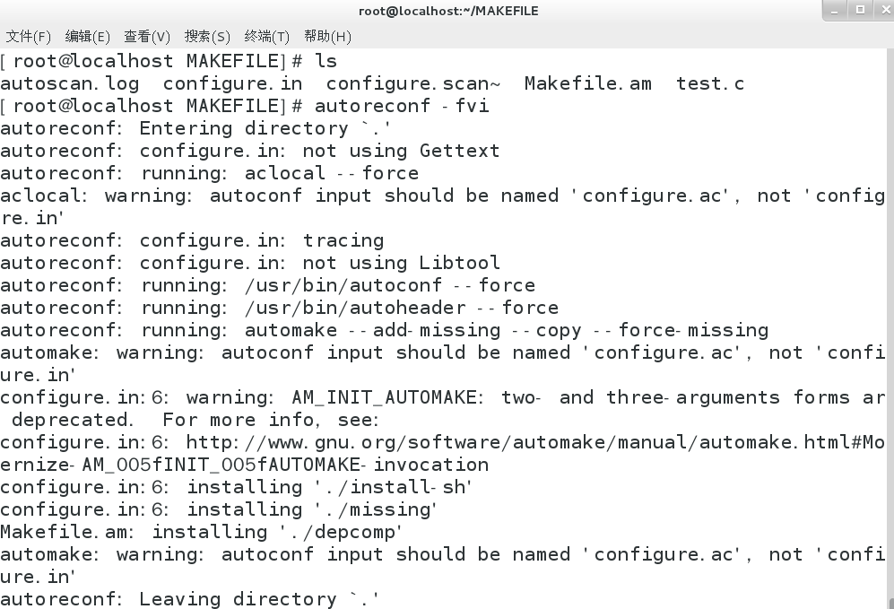
4.生成configure文件
执行命令autoreconf命令即可生成configure文件。
Notes:
autoreconf是一个GNU Autotools工具集中的一个命令，用于自动重新生成构建系统的配置脚本和相关文件。
autoreconf命令的作用是根据项目中的configure.ac文件和相关的Makefile.am文件，自动生成configure脚本和其他必要的文件。这些文件包括编译器选项、库依赖、安装路径等配置信息，以及用于构建和安装软件的Makefile。
通过运行autoreconf命令，可以根据项目的配置文件自动生成构建系统所需的文件，以便进行后续的编译和安装操作。这样可以简化构建过程，减少手动配置的工作量，并提高项目的可移植性。

Slide 94
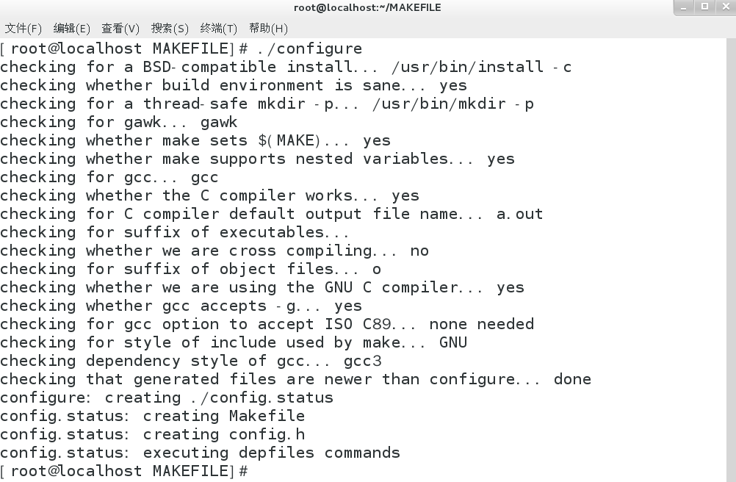
5.生成Makefile文件
执行命令configure命令即可生成Makefile文件

Slide 95
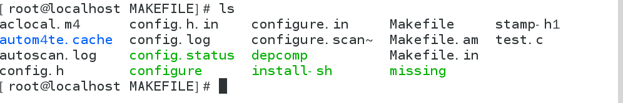
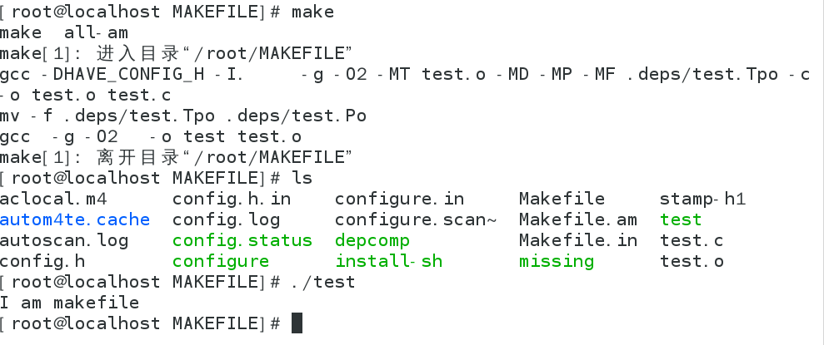
6.生成了Makefile文件，执行make命令，运行程序。
生成了Makefile文件
执行Make
生成可执行文件
运行程序

Slide 96
Thanks!

